Slide 1

Presented by jack
Notes:
オープニング
・タイトルの発表
・名古屋から来たjackです。よろしくおねがします。
突然ですが、服を毎朝選ぶの、面倒ではありませんか？
天気予報をみて、気温と天気をチェックして、服装を考えるのは大変ですよね。
そこで、僕らはこのModerate Clothesを紹介させていただきます。

Slide 2
どんなサービス？
「朝の服選びにラクさを！」
予報された気候から、
最適な服装を提案します！
Notes:
・モットーの紹介

Slide 3
どんな特徴？
過去の似た天気の日のコーディネートを提案
シンプルで
可愛いUI
予報から
不快度指数を計算
Notes:
Moderate Clothesはシンプルかつ可愛いユーザーインタフェースを追求したラインボットです。

Slide 4
サービスのつかいかた
QRコードから
友達追加
タッチで
性別を選択
タッチで
通知時間を選択
タッチで
地域を選択
Notes:
しかし、毎日一度の通知のためにアプリをインストールするのは無駄が大きいと感じませんか。
僕らは、LINEボットにすることで、インストールする手間を省き、簡単に利用できるようにしました。

Slide 5
(1日目) 2017年10月17日の天気
時間 | 天候
朝(9-12) | あめ
昼(12-15) | くもり
夜(21-24) | あめ
湿度(%）
温度(℃)

Slide 6
(2日目) 2017年10月18日の天気
時間 | 天候
朝(9-12) | はれ
昼(12-15) | くもり
夜(21-24) | あめ
温度(℃)
湿度(%）

Slide 7
(3日目) 2017年10月19日の天気
時間 | 天候
朝(9-12) | あめ
昼(12-15) | あめ
夜(21-24) | あめ
湿度(%）
温度(℃)

Slide 8
使用技術・概要
ユーザーデータの
取得
データベース
通知文の生成、画像のクローリング
OpenWeather
MapAPI
通知文と画像の表示

Slide 9
使用技術・画像リクエスト
おてんきデータを
APIから取得
おてんきサイトの
スクレイピング
LINEボットにお届け
ファッションSNSの
スクレイピング

Slide 10
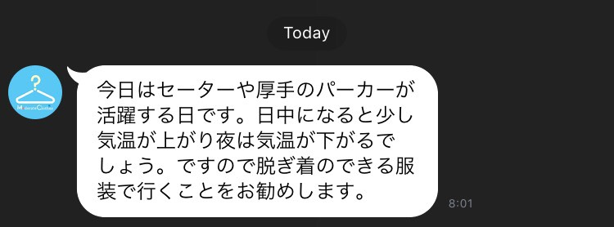
使用技術・文章生成
今日は＊が活躍する日です。
日中になると＊、夜は＊でしょう。
ですので＊服装で行くことをお勧めします。

Slide 11
使用技術・キーワードの生成
おてんきAPI
朝、昼、夜の
不快度指数の計算
キーワードの生成
不快度の変化
数値を考慮

Slide 12
今後の展望1 マーケティングへ
需要のある
タイミングで通知
広告だと
気づかれにくい
ファッション通販サイトと提携して
ステルスマーケットが可能！

Slide 13
今後の展望2 自動学習
購入済アイテムを
自動登録
自分の持っている
アイテムを登録
「あなたの好み」に合わせてアドバイスが変化

Slide 14
おわりに
このサービスで毎朝の時間にゆとりを！
ご静聴ありがとうございました！

